Slide 1
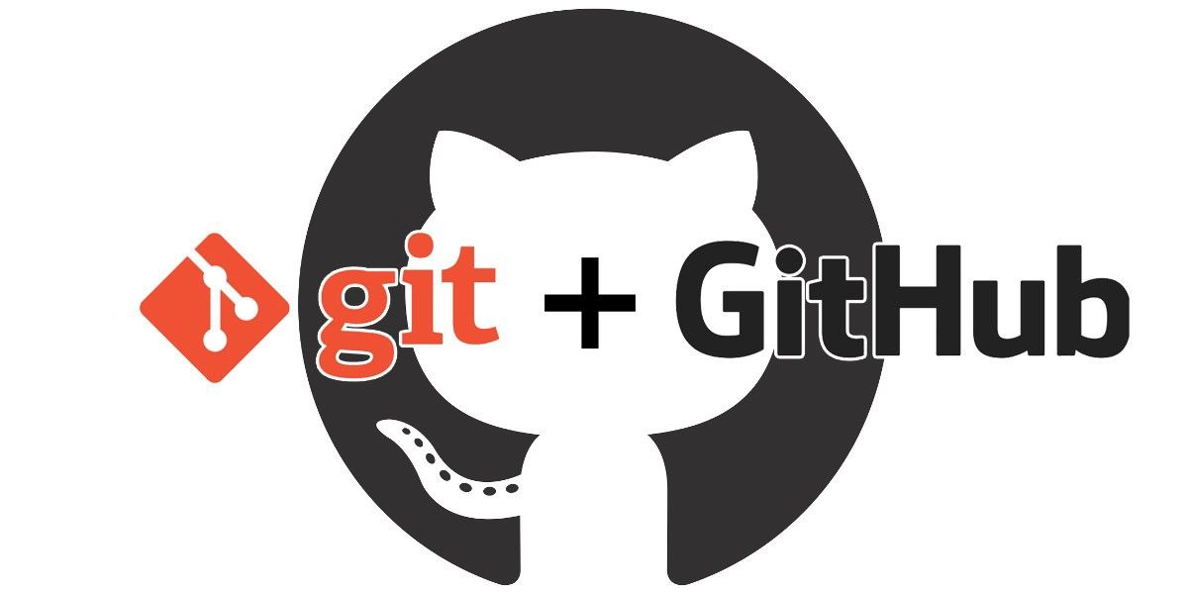
di Camilla Menucchi

Slide 2
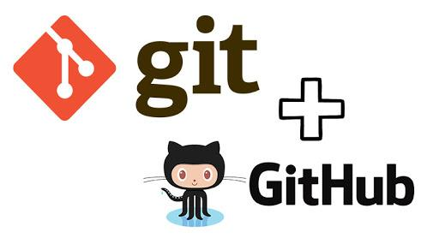
Di cosa si tratta?
GitHub, conosciuto anche come il social network degli sviluppatori, è una piattaforma di hosting web. A metà strada tra un social network e una repository di file.Non è altro che un servizio di Hosting su cui lo sviluppatore, dopo essersi registrato, puó caricare il proprio software, rendendolo aperto a chiunque vorrá contribuire allo sviluppo, oppure a chiunque vorrá utilizzarlo nel proprio software.

Slide 3
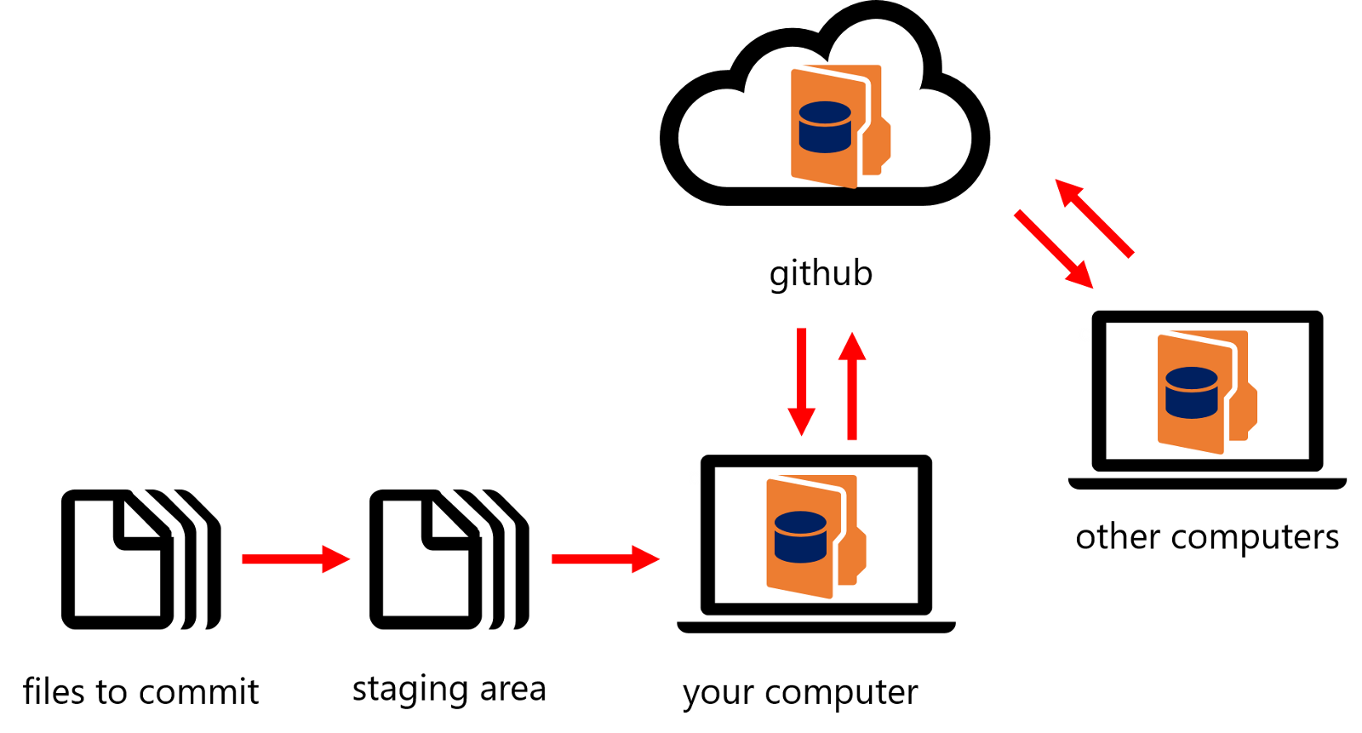

Slide 4
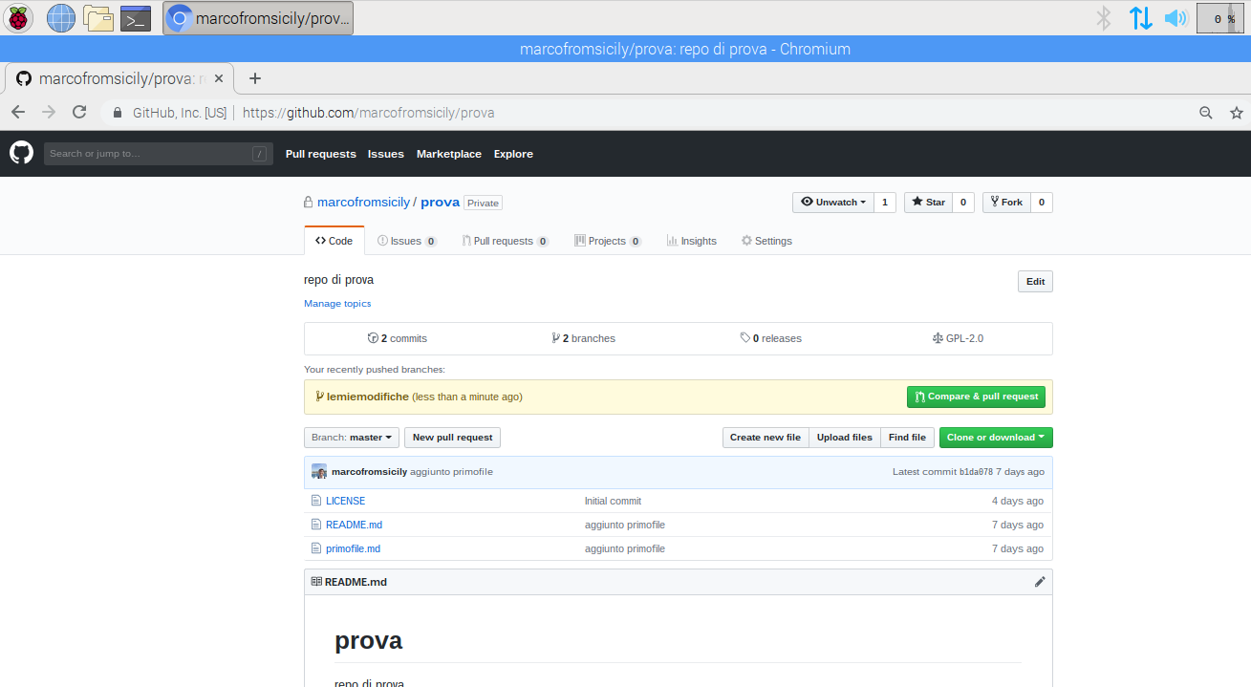

Slide 5
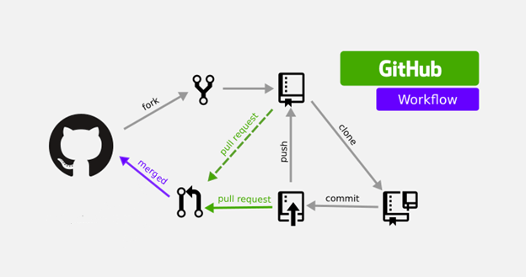

Slide 6
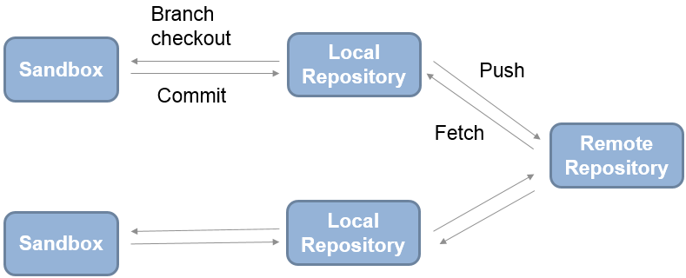
Git e GitHub
Git è un programma per la gestione delle versioni. GitHub, invece, è un servizio di hosting e di team collaboration, basato sulle funzionalità di Git.

Slide 7

Git commit
Un commit Git è un'istantanea della gerarchia (albero Git) e il contenuto dei file (BLOB Git) in un repository Git. Questi endpoint consentono di leggere e scrivere oggetti commit nel database Git su GitHub

Slide 8
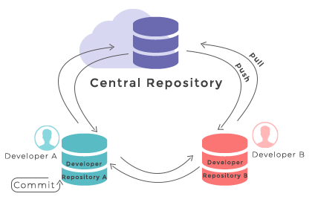
Punti chiave di Git
Il primo step, è la creazione di un contenitore dove andare a salvare il nostro codice, nelle versioni master ( ovvero, di produzione), develop ( di sviluppo ) ed altre. Questo contenitore, appunto, si chiama Repository.

Slide 9
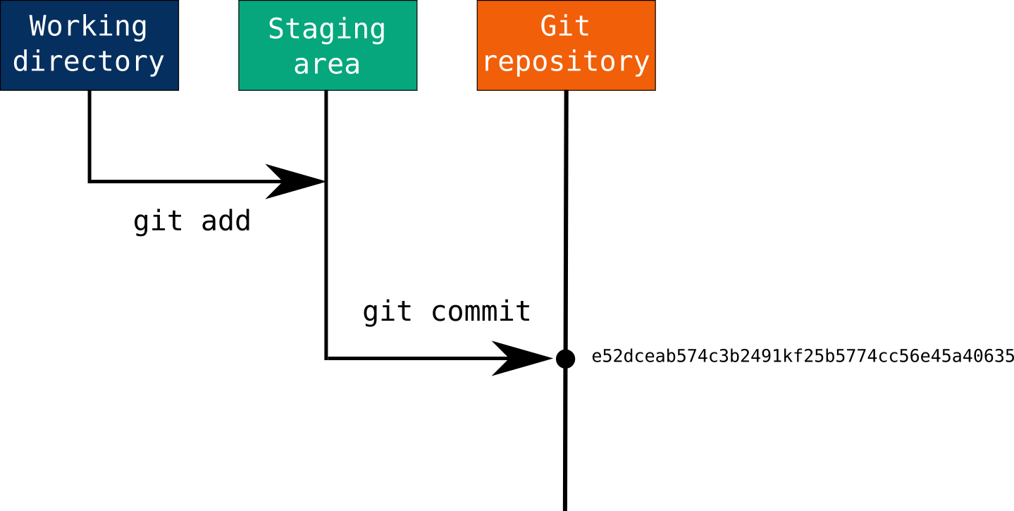
Il branch:
Un branch è una sottoparte del Repository che include il codice di una certa versione, derivato direttamente da un altro branch o dalla fusione (merge) di piú branch differenti.

Slide 10
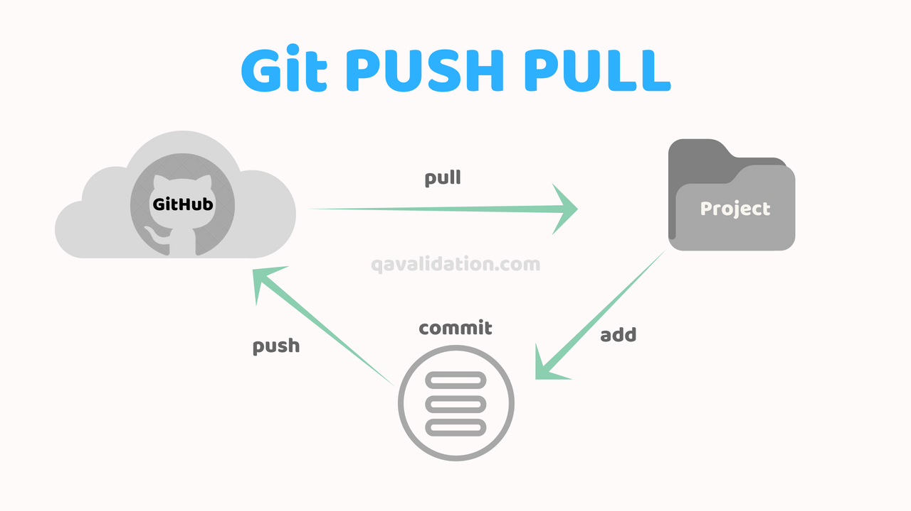
Il commit e il push
Il commit è l’azione con cui si decide di trasferire il cambiamento apportato al codice, rendendolo disponibile a chiunque abbia accesso al Repository.
Con l’azione di commit, in veritá, non si invia nulla al repository remoto, e quindi agli altri contributori, ma si genera solo un pacchetto contenente le modifiche. Per inviare il pacchetto bisogna usare il comando Push, mediante il quale il Repository acquisisce le modifiche da un contributore, rendendole disponibili agli altri.

Slide 11
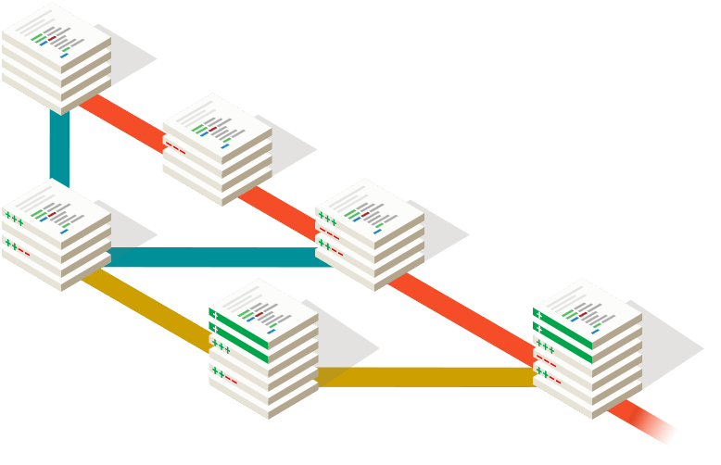
Il pull
Ogni contributore, per acquisire nel loro Repository locale le modifiche inviate dagli altri, deve effettuare il comando di Pull, mediante il quale il Repository locale viene allineato con le modifiche presenti sul remoto. L’operazione di allineamento, in alcuni casi potrebbe richiedere l’elaborazione del “merge” manuale, soprattutto quando si lavora sugli stessi files.

Slide 12
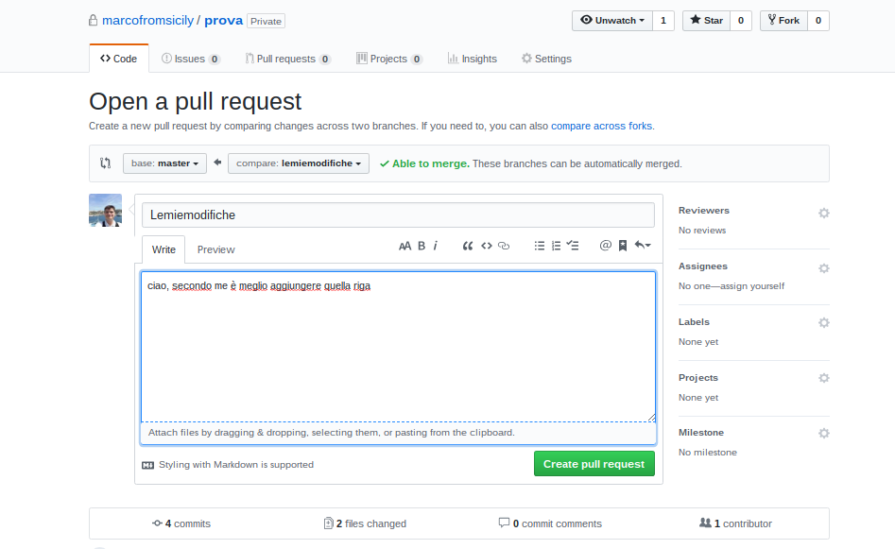

Slide 13
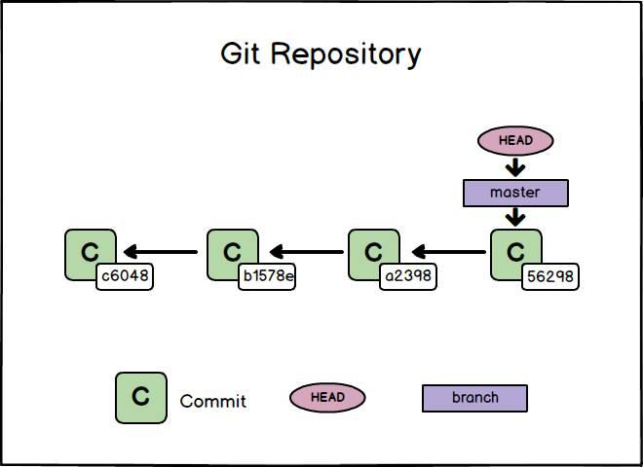
Cloning a repository
Quando si crea un repository su GitHub, esiste come repository remoto. È possibile clonare il repository per creare una copia locale sul computer e sincronizzare tra le due posizioni.

Slide 14
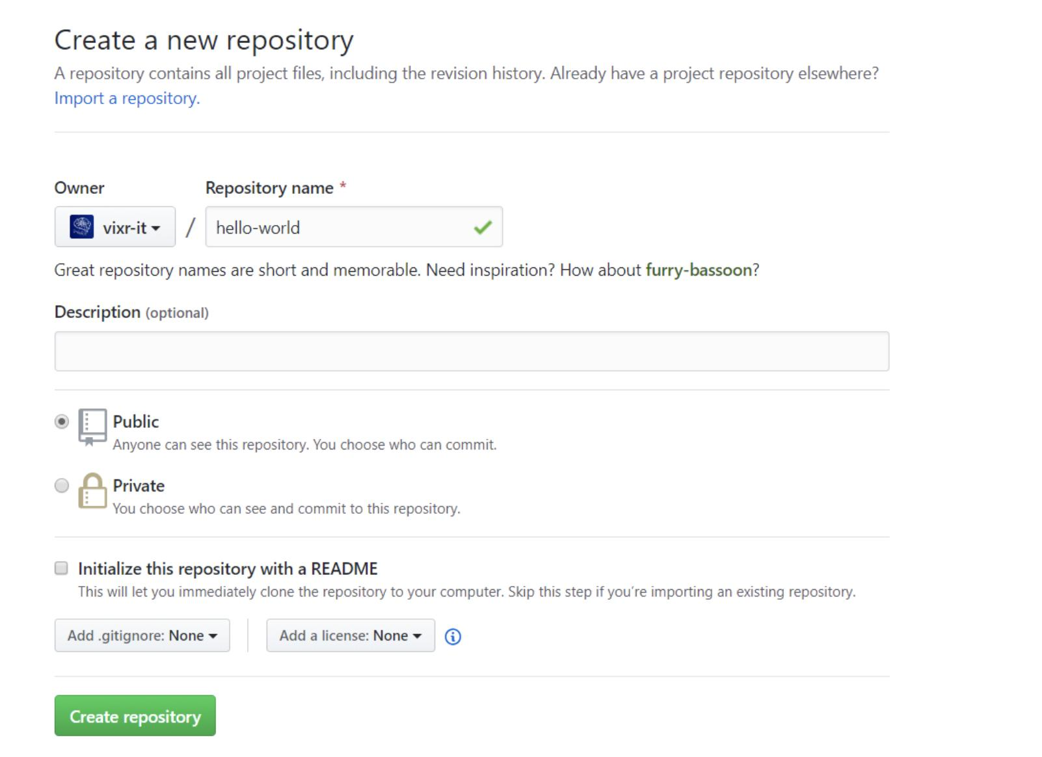
Creare un nuovo repository
Un repository, in genere, é pensato per ospitare un solo progetto. In genere contiene il codice sorgente organizzato per cartelle e puó contenere anche tutti gli assets (immagini, CSS, ecc) utilizzati nel progetto.
Nella parte destra del sito, troverai l’icona “+”, cliccandoci potrai scegliere “new repository”.

Slide 15
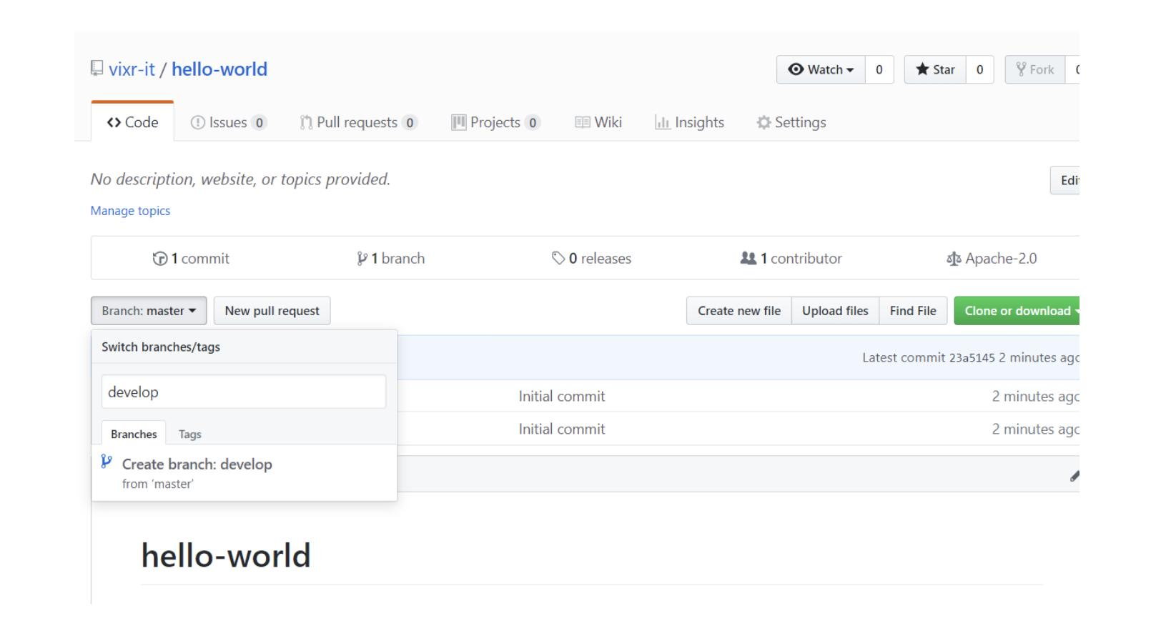
Creare un nuovo branch
Procediamo alla creazione del branch develop per rendere possibile l’adozione del workflow sopra descritto: dal dropdown menu branchs, scrivi il nome del nuovo branch e clicca su “create branch: develop”.
Una volta creato il branch develop, puoi notare che includerá tutto il codice del branch da cui é nato, ovvero master.

Slide 16
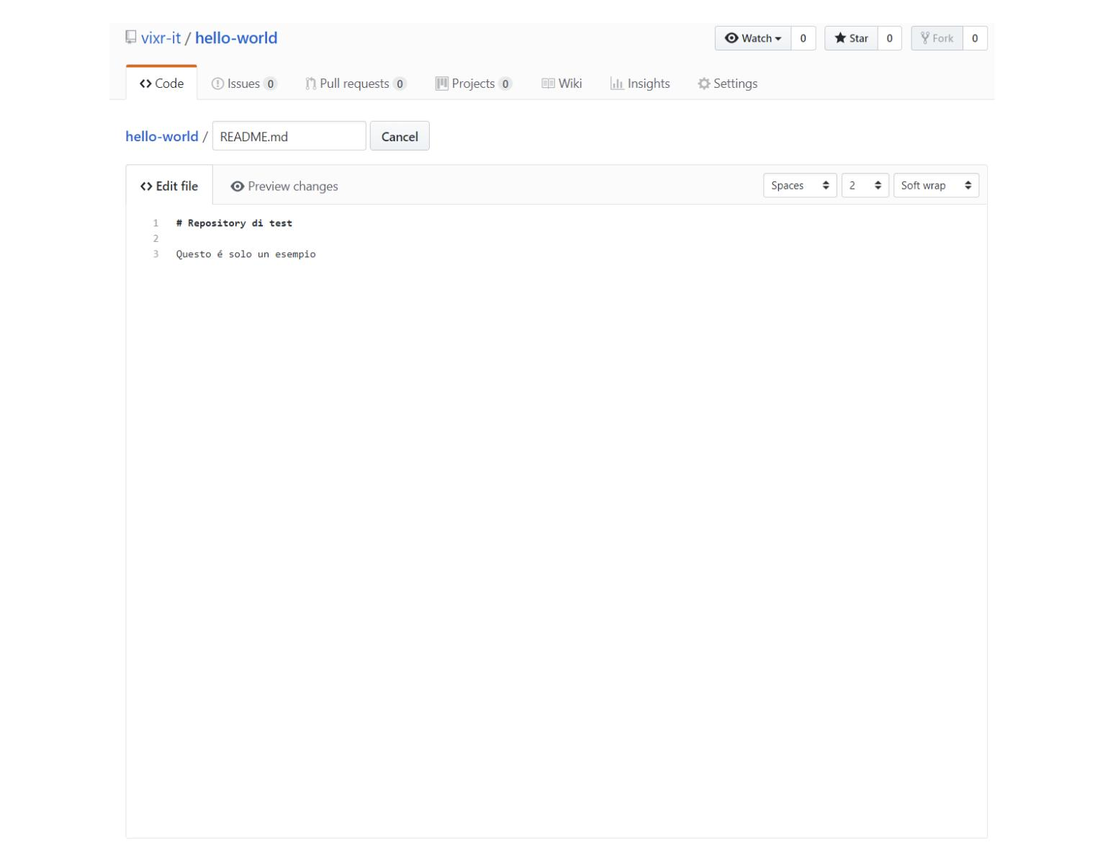
Apportiamo le modifiche e inviamole al branch
A questo punto il nostro Repository avrá due branch separati, uno chiamato master, l’altro develop. Passando al branch develop mediante il dropdown menu branches, andiamo ad editare il file README, aggiungendo dei testi.

Slide 17
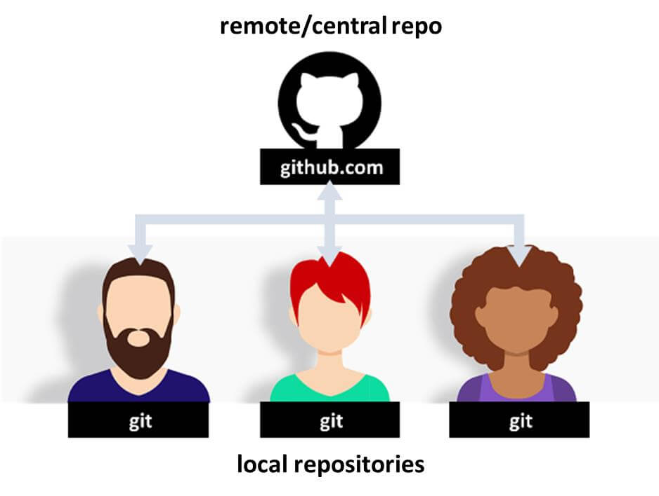

Slide 18
creazione di un nuovo repository
crea una nuova directory, entraci ed esegui:
per creare un nuovo repository git.
Git init

Slide 19
checkout di un repository
crea una copia di un repository locale eseguendo il comando
usando invece un server remoto, il comando sarà:
git clone /percorso/del/repository
git clone nomeutente@host:/percorso/del/repository

Slide 20

Ambiente di lavoro
la tua copia locale del repository è composta da tre "alberi" mantenuti da git. Il primo è la tua Directory di lavoro che contiene i files attuali. Il secondo è l'Index che fa da spazio di transito per i files e per finire l'HEAD che punta all'ultimo commit fatto.

Slide 21
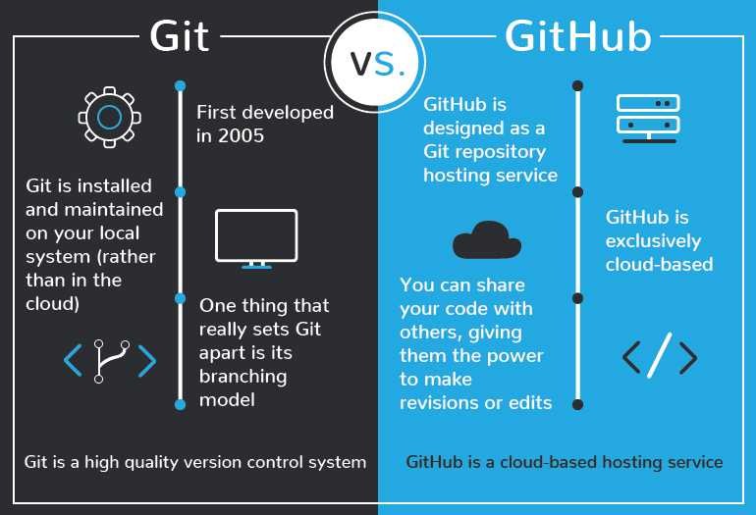

Slide 22
aggiungere & validare
Puoi proporre modifiche (aggiungendole all'Index) usando:
Questo è il primo passo nel flusso di lavoro in git. Per validare queste modifiche fatte si usa:
Ora il file è correttamente nell'HEAD, ma non ancora nel repository remoto.
Git add <nomedelfile>
git commit -m "Messaggio per la commit"

Slide 23
invio delle modifiche
Quello che hai cambiato ora è nell'HEAD della copia locale. Per inviare queste modifiche al repository remoto, esegui:
Cambia master nel branch al quale vuoi inviare i cambiamenti.
Se non hai copiato un repository esistente, e vuoi connettere il tuo repository ad un server remoto, c'e' bisogno che tu lo aggiunga con:
Ora sarai in grado di inviare le tue modifiche al server remoto specificato
git push origin master
git remote add origin <server>

Slide 24

Branching
I branch ('ramificazioni') sono utilizzati per sviluppare features che sono isolate l'una dall'altra. Il branch master è quello di default quando crei un repository. Puoi usare altri branch per lo sviluppo ed infine incorporarli ('merge') nel master branch una volta completati.

Slide 25
Branching
crea un nuovo branch chiamato "feature_x" e passa al nuovo branch usando:
ritorna di nuovo su master:
e cancella il branch creato in precedenza:
il branch non sarà disponibile agli altri fino a quando non verrà inviato al repository remoto:
git checkout -b feature_x
git checkout master
git branch -d feature_x
git push origin <branch>

Slide 26
aggiorna & incorpora
per aggiornare il tuo repository locale alla commit più recente, esegui:
per incorporare un altro branch nel tuo branch attivo (ad esempio master), utilizza:
Git pull
Git merge <branch>

Slide 27
Sostituire i cambiamenti locali
Nel caso tu abbia fatto qualcosa di sbagliato puoi sostituire i cambiamenti fatti in locale con il comando:
questo rimpiazza le modifiche nell'albero di lavoro con l'ultimo contenuto presente in HEAD. I cambiamenti fatti ed aggiunti all'index, così come i nuovi files, verranno mantenuti.Se vuoi in alternativa eliminare tutti i cambiamenti e commits fatti in locale, recupera l'ultima versione dal server e fai puntare il tuo master branch a quella versione in questo modo:
git checkout -- <nomedelfile>
git fetch origin

Slide 28
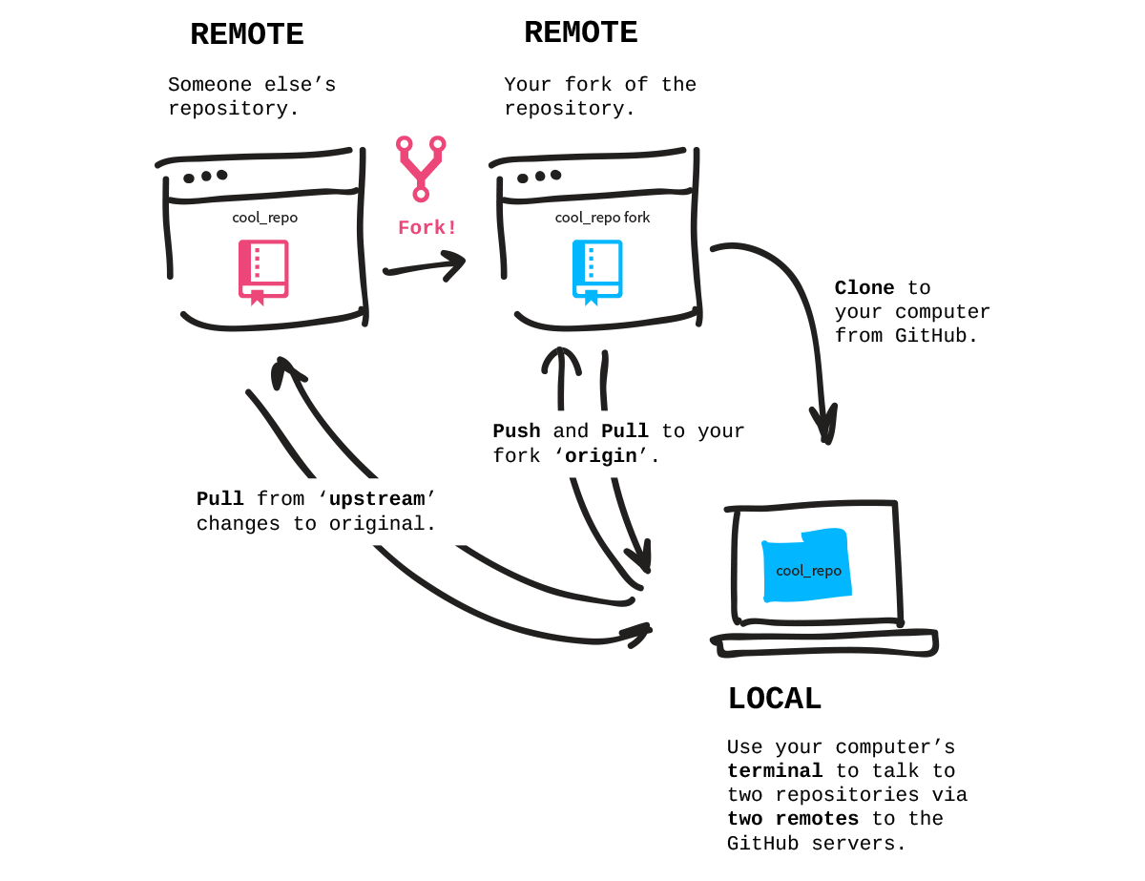

Slide 29
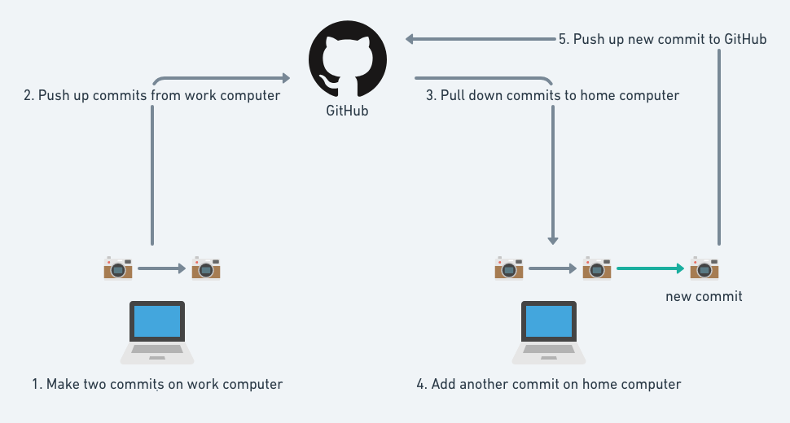

Slide 30
RINGRAZIAMENTI

